Slide 1
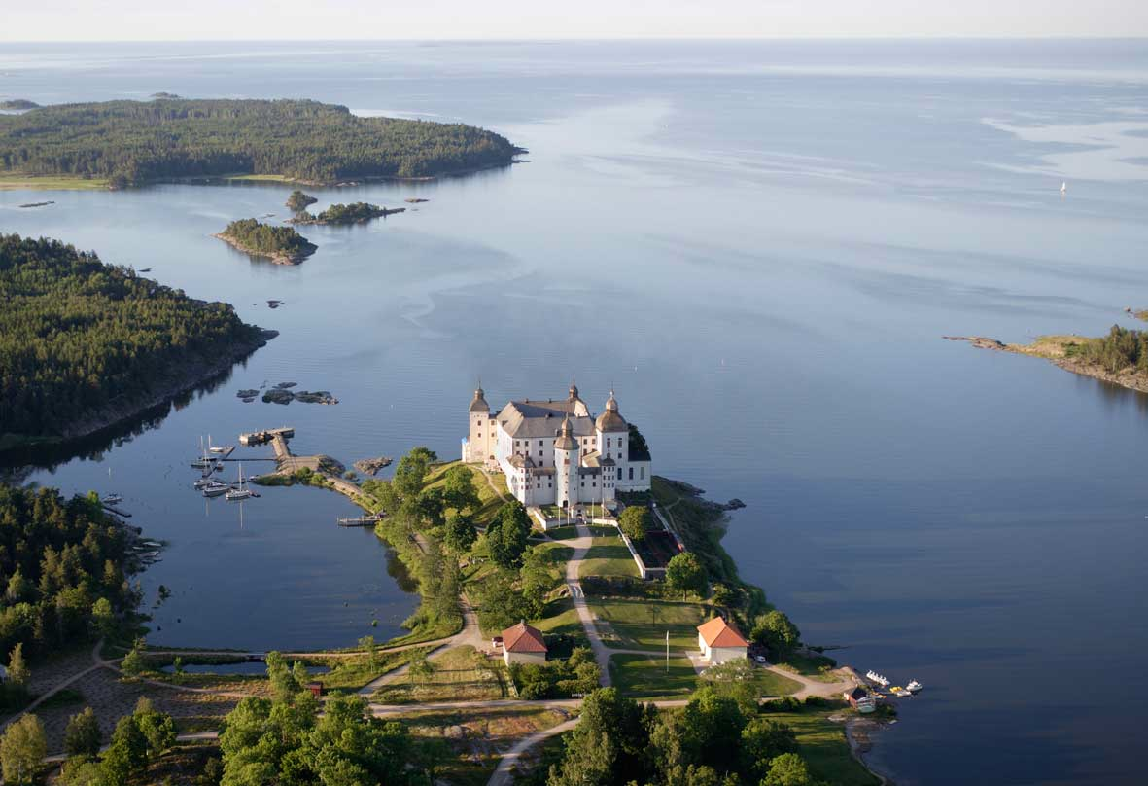
Vänern
TÄNK OM | KAPITEL

Slide 2
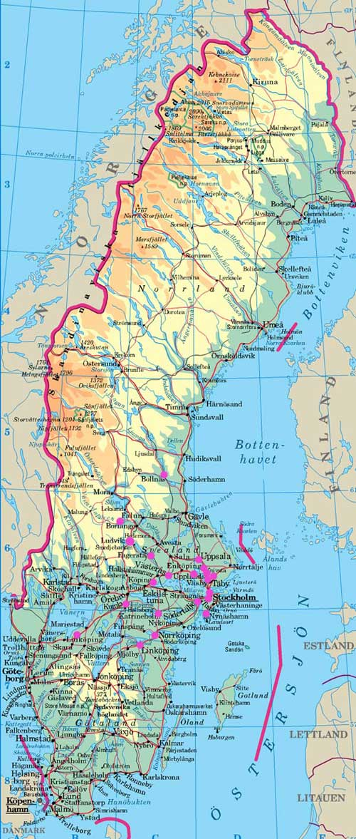
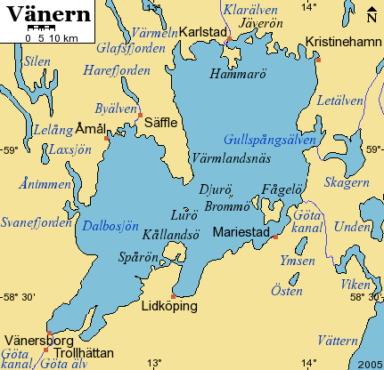
WWW.MATEMATIKBOKENXYZ.SE

Slide 3
Vänern
Tänk dig att hela världens befolkning hoppar ner i Vänern. Hur mycket stiger då vattenytan?
Gissa först.
WWW.MATEMATIKBOKENXYZ.SE

Slide 4
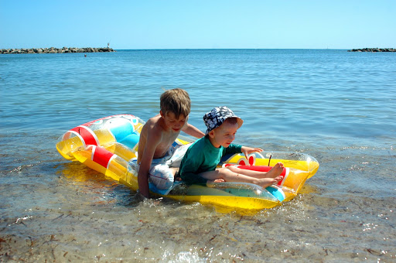
Vänern
Vänerns area: 6 000 km² = 6 ∙ 10³ km² = 6 ∙ 10⁹ m².
Antal människor: 7 ∙ 10⁹
Varje människa får
6 ∙ 10⁹ / 7 ∙ 10⁹ m² / pers ≈
≈ 0,9 m² / pers
WWW.MATEMATIKBOKENXYZ.SE

Slide 5
Vänern
Vi antar att en genomsnittsmänniska väger 50 kg. Densiteten är ungefär 1 kg / dm³.
En människas volym är 50 dm³ = 0,05 m³ i genomsnitt.
Alla människor: 7 ∙ 10⁹ ∙ 0,05 m³ = 0,35 ∙ 10⁹ m³
vilket är lika med den volym vatten som trängs undan.
WWW.MATEMATIKBOKENXYZ.SE

Slide 6
Vänern
Undanträngd volym: 0,35 ∙ 10⁹ m³
Vänerns area: 6 ∙ 10⁹ m²
V = B ∙ h
0,35 ∙ 10⁹ = 6 ∙ 10⁹ ∙ h
h ≈ 0,06 m
Ytan stiger alltså med ca 6 cm!
WWW.MATEMATIKBOKENXYZ.SE

